Slide 1
MATLAB - II
16-Mar-22

Slide 2
Definirea functiilor (I)
f=@(x) 2*x.^2-3*x+1
f=
@(x) 2 * x .^ 2 - 3 * x + 1
f(0)
ans =
1

Slide 3
>> v=[1 2 3]
v =
1 2 3
>> f(v)
ans =
0 3 10
am scris x.^2 si nu x^2 care ar fi insemnat x*x si daca aplicam vectorului v atunci v*v ar fi insemnat produsul vectorului v cu vectorul v

Slide 4
Definirea functiilor (II)
>> g=@ (x) 2*x.^2-3*x+1
g =
@(x) 2 * x .^ 2 - 3 * x + 1
>> g(2)
ans = 3
>> v=[1 2 3]
v =
1 2 3
>> g(v)
ans =
0 3 10

Slide 5
>>g=@ (x) a*x+b*y
g =
@(x) a * x + b * y
>> g(2)
error: 'y' undefined near line 1 column 15
>> y=3
y = 3
>> g(2)
error: 'y' undefined near line 1 column 15
>> g=@ (x) a*x+b*y
g =
@(x) a * x + b * y
>> g(2)
ans = 22

Slide 6
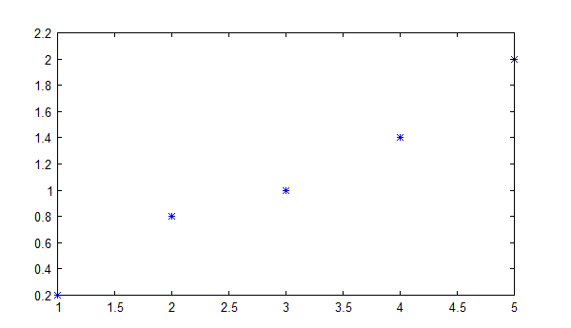
Grafice 2D Se dau punctele de coordonate (1, 0.2), (2, 0.8), (3, 1), (4, 1.4) si (5,2).
>>x=[1 2 3 4 5]
x =
1 2 3 4 5
>> y=[0.2 0.8 1 1.4 2]
y =
0.2000 0.8000 1.0000 1.4000 2.0000
>> plot(x,y, ‘*')

Slide 7
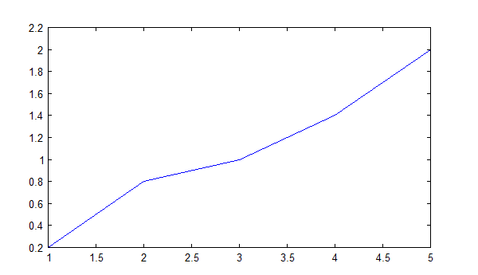
>>plot(x,y)
va afisa in aceeasi fereastra punctele unite printr-o linie.
>>clf
va sterge figura existenta in fereastra
de imagini.

Slide 8
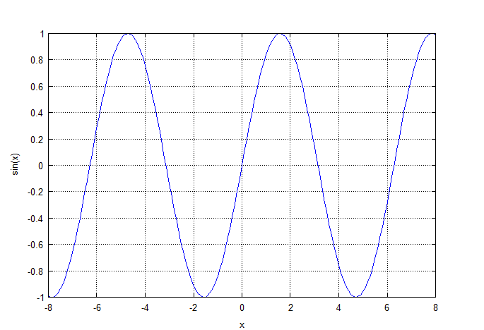
Grafice de functii
>>x=-8:0.1:8;
>> plot(x, sin(x))
>> xlabel('x')
>> ylabel('sin(x)')
>> grid on

Slide 9
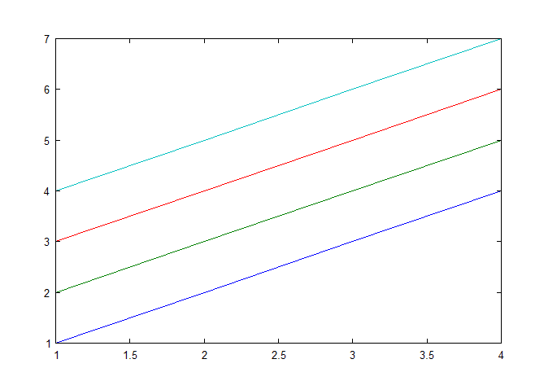
Mai multe functii pe acelasi grafic
>> x=1:4
x =
1 2 3 4
>> y=[x;x+1;x+2;x+3]
y =
1 2 3 4
2 3 4 5
3 4 5 6
4 5 6 7
>> plot(x,y)

Slide 10
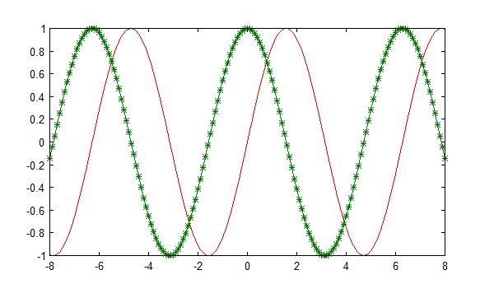
plot(x, sin(x), 'r-', x, cos(x), 'g*-')
Specificatiile
r- inseamna
reprezentare cu linie
solida, rosie
g*- inseamna
reprezentare cu linie
solida, formata din *,
verde

Slide 11
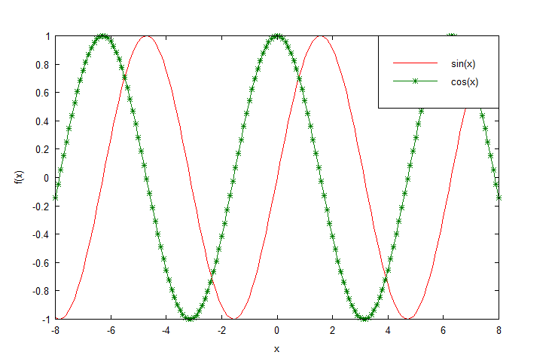
Putem adauga etichete axelor Ox si Oy precum si legenda care sa descrie cele doua functii reprezentate.
>>xlabel('x')
>> ylabel('f(x)')
>>

Slide 12
Format arguments:
linestyle
‘--’ Use dashed lines.
‘:’ Use dotted lines.
‘-.’ Use dash-dotted lines.
‘o’ circle
‘*’ star
‘.’ point
‘x’ cross
‘s’ square
‘d’ diamond
‘^’ upward-facing triangle
‘v’ downward-facing triangle
‘>’ right-facing triangle
‘<’ left-facing triangle
‘p’ pentagram
‘h’ hexagram
‘k’ blacK
‘r’ Red
‘g’ Green
‘b’ Blue
‘y’ Yellow
‘m’ Magenta
‘c’ Cyan
‘w’ White
color
‘-’ Use solid lines (default).
marker

Slide 13
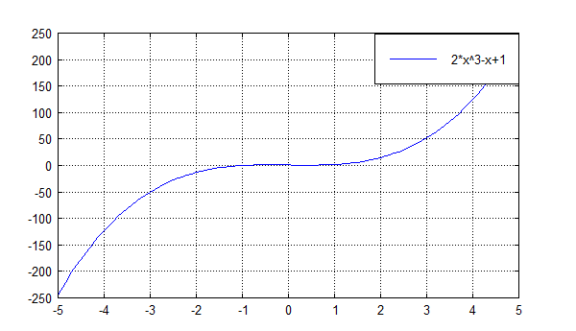
>> x=-5:0.1:5;
>> plot(x, 2*x.^3 - x +1)
>> plot(x, 2*x.^3 - x +1), grid on
>> legend ('2*x^3-x+1')

Slide 14
Exercitii
Sa se reprezinte grafic funcţia f(x)=x^{2.} Adaugati etichete pentru axe, legenda, titlu.
Să se reprezinte pe acelasi grafic funcţiile f(x)=tg(x) şi g(x)=ctg(x), x ia valori între [0,2π]. Adaugati etichete pentru axe, legenda, titlu.
Functiile matem in MATLAB sunt tan si cot.
Sa se reprezinte grafic multimea de puncte:
(-1, 2.5), (0, 3), (-2, 5), (2, 4) si (-1, 6)

Slide 15
Tema 1 lab
Sa se scrie un script care genereaza urmatorul desen sau un desen asemanator . Se va folosi functia plot.

Slide 16
Programe in MATLAB
Programele MATLAB au extensia .m.
Pot fi create cu orice editor de texte sau pot fi create in interfata MATLAB:
- meniu File/ New/ Script sau File/ New/ Function
In MATLAB exista doua feluri de programe, functii si scripturi.

Slide 17
Functii
Din meniu File/New/function, scriem
function f=func(x)
f=2*x.^3-3*x+1;
func este un nume dat de noi si trebuie sa coincida cu numele fisierului.
Salvam cu numele func.m
x - variabila de intrare, iar f –variabila de iesire

Slide 18
Aceasta functie poate fi apoi folosita la linia de comanda cu numele func pentru orice valori numerice, vectori sau matrici.
>> func(9)
ans =
1432
>> v=[1 2 3]
v =
1 2 3
>> func(v)
ans =
0 11 46

Slide 19
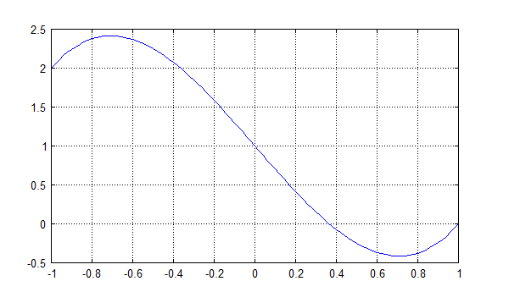
Putem afisa si graficul functiei:
>> x=-1:0.02:1;
>> y=func(x);
>> plot(x,y);grid on

Slide 20
Reguli
Numele variabilei x de la apelare si al variabilei din programul .m nu trebuie sa coincida. Ceea ce trebuie sa coincida este doar numele fisierului .m si numele functiei .
Toate functiile trebuie sa inceapa cu cuvantul cheie function.
Trebuie sa aiba parametri de intrare si de iesire. In cazul functiei func: x este de intrare si y de iesire.
Parametrii de iesire, numele functiei si parametrii de iesire trebuie sa apara in prima linie.
Corpul functiei trebuie sa dea valori parametrilor de iesire.

Slide 21
Putem avea functii cu mai multi parametrii de intrare si/sau de iesire.
De ex,
Functia de mai jos are un param de intrare, x si trei de iesire x2, x3, x4
function [x2 x3 x4] = puteri(x)
x2 = x.^2;
x3 = x.^3;
x4 = x.^4;
Salvam fisierul cu numele puteri.m

Slide 22
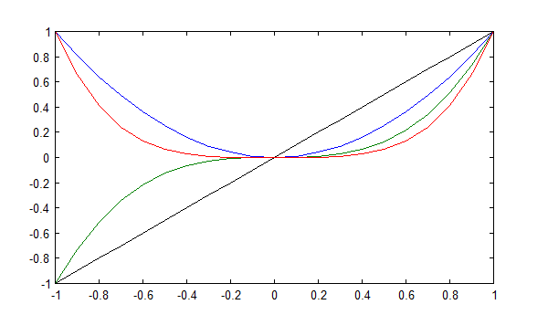
>> x= -1:.1:1;
>> [x2 x3 x4] = puteri(x);
>> plot(x, x, 'k', x, x2, 'b', x, x3, 'g', x, x4, 'r')

Slide 23
Scripturi
De ex, scrieti urmatorul text si salvati-l cu numele p1.m
%testare matrici si vectori
A=[1 2 3 ; 4 5 6] %matrice A 2x3
b=[3;2;1] %vector 3x1
c=[1 2 3 4 5] %vector linie
w=A*b
Rolul comentariilor de la inceputul fisierului .m este sa apara atunci cand comanda help urmata de numele fisierului este data la linia de comanda.
Se va afisa primul bloc de comentarii.
>> p1
A =
1 2 3
4 5 6
b =
3
2
1
c =
1 2 3 4 5
w =
10
28
>> help p1
%testare matrici si vectori

